Slide 1
第 7 章 机器学习
教材：
王万良《人工智能导论》（第5版）
高等教育出版社，2020.11

Slide 2
第7章 机器学习
7.1 机器学习概述
7.2 机器学习过程中的关键问题
7.3 机器学习算法简介

Slide 3
第7章 机器学习
7.1 机器学习概述
7.2 机器学习过程中的关键问题
7.3 机器学习算法简介

Slide 4
7.1 机器学习概述
7.1.1机器学习的定义
7.1.2机器学习的学习过程
7.1.3机器学习的应用

Slide 5
7.1.1 机器学习的定义
阿瑟·萨缪尔Arthur Samuel给出的定义是：
Field of study that gives computers the ability to learn without being explicitly programmed.
在非显著式编程下，让计算机具有学习能力的研究领域。
1952年，IBM 的 Arthur Samuel（被誉为“机器学习之父”）设计了一款可以学习的西洋跳棋程序。它能通过观察棋子的走位来构建新的模型，并用其提高自己的下棋技巧。Samuel 和这个程序进行多场对弈后发现，随着时间的推移 程序的棋艺变得越来越好。

Slide 6

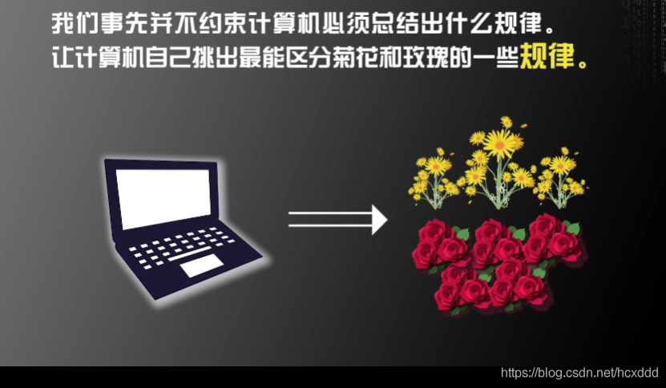
7.1.1 机器学习的定义
注：显著式编程是需要人为地根据周围的环境、规则、经验等给计算机规定一些机械化步骤或判断依据。
非显著式编程：让计算机自己总结规律的编程方法。
非显著式编程无需人为给出所有的步骤和约束计算机必须总结什么规律，只需要定义收益函数，计算机会通过与环境的互动总结经验、调整策略，从而实现最大化收益(最优策略)。因此，非显著编程更加灵活，适用范围更广。

Slide 7
7.1.1 机器学习的定义
非显著式编程的优势？
例如让机器人冲咖啡，人类规定机器人可以采取一系列行为，规定机器人在特定的环境下做这些行为所带来的收益称为 “ 收益函数 ” 。
如：机器人自己摔倒，收益函数为负值；机器人自己取到咖啡，收益函数值为正值。
规定了行为和收益函数后，让计算机自己去找最大化收益函数。一开始，计算机采用随机化的行为，但是，只要人类的程序编的足够好，计算机是可能找到一个最大化收益函数的行为模式的。
非显著式编程，使计算机通过数据、经验自动的学习，完成人类交给的任务。

Slide 8
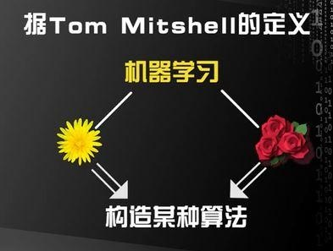
7.1.1 机器学习的定义
汤姆.米切尔Tom Mitshell 对机器学习的定义：
一个计算机程序被称为可以学习，是指它能够针对某个任务T和某个性能指标P，从经验E中学习。这种学习的特点是，它在T上的被P所衡量的性能，会随着经验E的增加而提高。
举例说明：
任务T---->编写计算机程序识别菊花和玫瑰，
经验E---->一大堆菊花和玫瑰的图片，
性能指标P---->不同的机器学习算法会有不同。
识别率：识别的正确率作为性能指标。

Slide 9
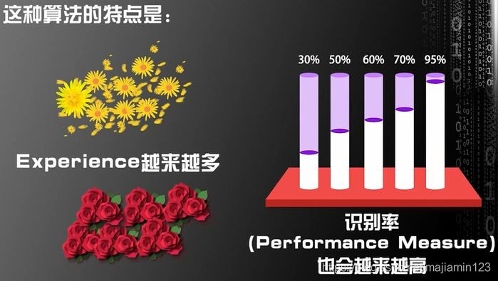
7.1.1 机器学习的定义
显然，显著式编程是无法达到这一点的，因为显著式编程开始就定死了程序的输入和输出。
Tom Mitshell的定义比Arthur Samuel的定义更加数学化，因为根据经验E来提高性能指标P的过程是典型的最优化问题。

Slide 10
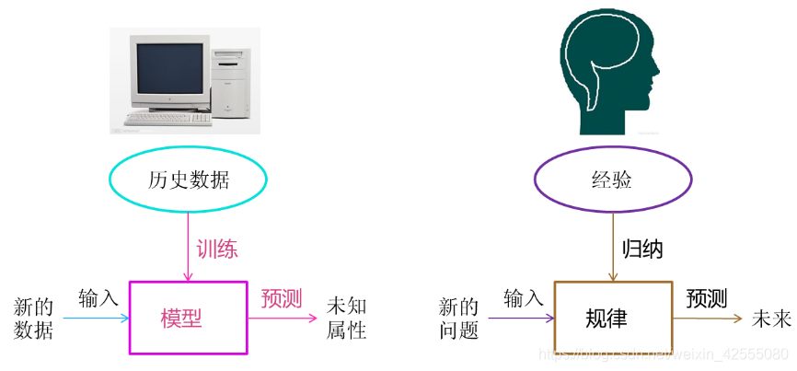
7.1.1 机器学习的定义
机器学习是从数据中自动分析获得模型，并利用模型对未知数据进行预测。
人类在成长、生活过程中积累了很多的历史与经验。人类定期地对这些经验进行“归纳”，获得了生活的“规律”。当人类遇到未知的问题或者需要对未来进行“推测”的时候，人类使用这些“规律”，对未知问题与未来进行“推测”，从而指导自己的生活和工作。
机器学习中的“训练”与“预测”过程可以对应到人类的“归纳”和“推测”过程。由于机器学习不是基于编程形成的结果，因此它的处理过程不是因果的逻辑，而是通过归纳思想得出的相关性结论。
10

Slide 11
7.1.1 机器学习的定义
机器学习的定义
机器学习（machine learning）使计算机能模拟人的学习行为，自动地通过学习来获取知识和技能，不断改善性能，实现自我完善。

Slide 12
7.1.2 机器学习的过程
机器学习工作流程总结
1.获取数据
2.数据基本处理
3.特征工程
4.机器学习（模型训练）
5.模型评估

Slide 13
7.1.2 机器学习的过程
（1）数据采集
在数据采集中一般：
一行数据我们称为一个样本
一列数据我们称为一个特征
有些数据有目标值（标签值），有些数据没有目标值（如下表中，电影类型就是这个数据集的目标值）。

Slide 14
7.1.2 机器学习的过程
（1）数据采集
所有的机器学习算法在应用场景、数据要求、运行速度上都各有优劣，但有一点不变的是都是数据贪婪的，也就是说任何一个算法，都可以通过增加数据来达到更好的结果，因此第一步数据采集也是最基础、最初的一步。
几种方式介绍：
爬虫：通常在个人项目、公司资源不足以提供数据、原始数据不足需要扩展数据情况下使用较多。比如根据时间获取天气数据，一般都是通过爬虫爬来的；
API：现在有很多公开的数据集，一些组织也提供开放的API接口来获取相关数据，比如OpenDota提供Dota2相关数据，好处是通常数据更加规范；
数据库：最常见，也最理想的状态，通过公司自身的数据库保存数据，更加可控，也更加自由灵活；

Slide 15
7.1.2 机器学习的过程
（2）数据处理
① 数据清洗
更多是针对类似爬虫这种方式获取的数据，这种数据通常没有一个非常固定规范的格式，数据非常不稳定，因此需要进行前期的清洗工作。
数据预处理：缺失值处理、重复值处理、数据类型的转换、字符串数据的规整。
数据归一化/标准化：
模型具有伸缩可变性，如SVM，最好进行标准化，避免模型参数受极值影响；伸缩不变模型，如逻辑回归，最好也进行标准化，以加快训练速度。
归一化/标准化常见两种方法：
min-max，化为[0,1]
Z-core，化为均值为0，方差为1

Slide 16
7.1.2 机器学习的过程
（3）特征工程
特征工程指的是把原始数据转变为模型的训练数据的过程，它的目的就是获取更好的训练数据特征。
机器学习领域的大神Andrew Ng（吴恩达）老师说“Coming up with features is dificult，time-consuming，requires expert knowledge.“Applied machine learning"is basically feature engineering.”
注：业界广泛流传：数据和特征决定了机器学习的上限，而模型和算法只是逼近这个上限而已。

Slide 17
7.1.2 机器学习的过程
（3）特征工程
特征工程在机器学习中占有非常重要的作用，一般认为包括特征构建、特征提取、特征选择三个部分。
特征构建是指从原始数据中人工找出一些具有物理意义的特征。对数据敏感性和机器学习实战经验能帮助特征构建，属性分割和结合是特征构建时常用的方法。

Slide 18
7.1.2 机器学习的过程
特征提取
PCA主成分分析，思想是通过坐标轴转换寻找数据分布的最优子空间，从而达到降维、去相关的目的。
LDA线性判别分析, LDA的原理是将带有标签的数据（点），通过投影的方法，投影到维度更低的空间，使得投影后的点按类别区分。相同类别的点，将会在投影后更接近，不同类别的点距离越远。
ICA独立成分分析, PCA特征转换降维提取的是不相关的部分，ICA独立成分分析获得的是相互独立的属性。ICA算法本质寻找一个线性变换z = Wx，使得z的各个特征分量之间的独立性最大。ICA相比与PCA更能刻画变量的随机统计特性，且能抑制噪声。

Slide 19
7.1.2 机器学习的过程
特征选择
特征选择是剔除不相关或者冗余的特征，减少有效特征的个数，减少模型训练的时间，提高模型的精确度。
特征提取通过特征转换实现降维，特征选择则是依靠统计学方法或者机器学习模型本身的特征选择（排序）功能实现降维。特征选择是个重复迭代的过程，有时可能自己认为特征选择做的很好，但实际中模型训练并不太好，所以每次特征选择都要使用模型去验证，最终目的是为了获得能训练出好的模型的数据，提升模型的性能。
例如：
1. 运用统计学的方法，衡量单个特征与响应变量（Lable）之间的关系。
2. 基于机器学习模型的特征选择。

Slide 20
7.1.2 机器学习的过程
特征提取和特征选择之间的关系：
特征提取：将原始特征转换为一组具有明显物理意义或者统计意义或核的特征，特征提取会改变原来的特征空间。
特征选择：从特征集合中挑选一组最具统计意义的特征。与原特征集合之间是一种包含的关系，没有更改原始的特征空间。
两者作用：
1. 降低数据存储和输入数据带宽
2. 降低冗余
3. 低纬上分类性能往往会提高
4. 能发现更有意义的潜在的变量，帮助对数据产生更深入的了解

Slide 21
7.1.2 机器学习的过程
（4）构建模型
① 建立训练数据集和测试数据集，通常80%为训练数据集。
② 选择机器学习算法
导入算法
逻辑回归（logisic regression）
随机森林（Random Forests Model）
支持向量机（Support Vector Machines）
梯度提升分类器（Gradient Boosting Classifier）
KNN （K-nearest neighbors）
高斯朴素贝叶斯（Gaussian Naive Bayes）
数据降维：PCA，Isomap
数据分类：SVC，K-Means
线性回归：LinearRegression
创建模型
model=LinearRegression()
训练模型
model.fit(train_X , train_y )

Slide 22
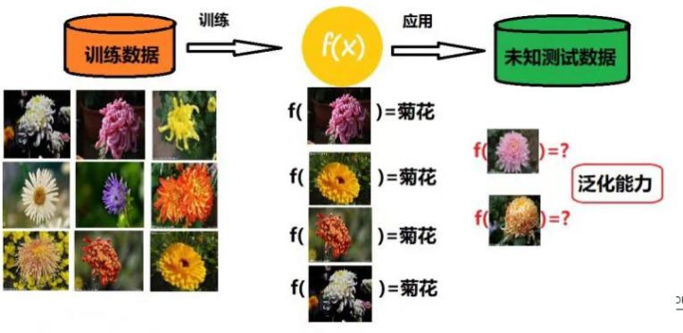
7.1.2 机器学习的过程
模型调优
选择合适的算法对模型进行训练
f(x)称为学习模型，通常期望学习模型具有较强的泛化能力。

Slide 23
7.1.2 机器学习的过程
泛化能力
是指机器学习算法对新鲜样本的适应能力。 学习的目的是学到隐含在数据背后的规律，对具有同一规律的学习集以外的数据，经过训练的网络也能给出合适的输出，该能力称为泛化能力。（百度百科）
例如：高中生刷五年高考三年模拟试题。高考试题一般是新题，谁也没做过，平时的刷题就是为了掌握试题的规律，能够举一反三、学以致用，这样面对新题时也能从容应对。这种规律的掌握便是泛化能力，有的同学很聪明，考上名校，很大程度上是该同学的泛化能力好。

Slide 24
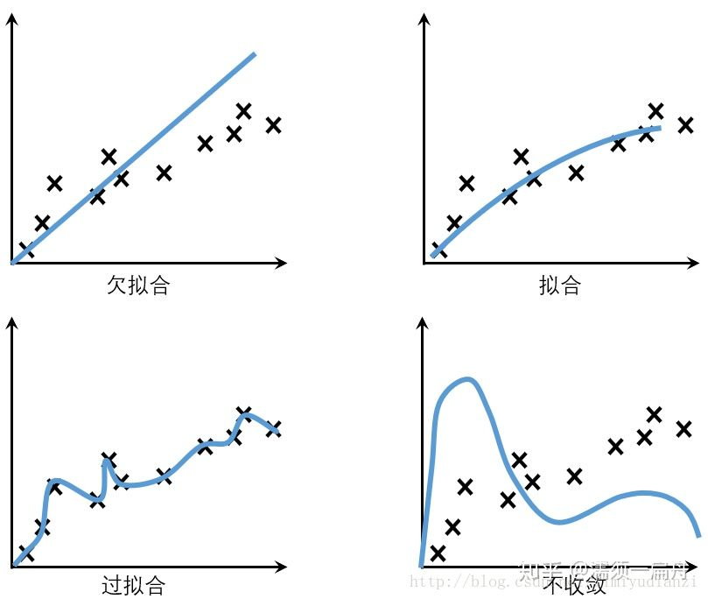
7.1.2 机器学习的过程
考试成绩差的同学，有这三种可能：
1. 泛化能力弱，做了很多题，始终掌握不了规律，不管遇到老题新题都不会做；（欠拟合）
2. 泛化能力弱，做了很多题，只会死记硬背，一到考试看到新题就蒙了；（过拟合）
3. 完全不做题，考试全靠瞎蒙。（不收敛）

Slide 25
7.1.2 机器学习的过程
过拟合模型在训练过程中产生的损失很低，但在预测新数据方面的表现却非常糟糕。如果某个模型在拟合当前样本方面表现良好，那么我们如何相信该模型会对新数据做出良好的预测呢？过拟合是由于模型的复杂程度超出所需程度而造成的。机器学习的基本冲突是适当拟合我们的数据，但也要尽可能简单地拟合数据。
模型融合
一般来讲，任何一个模型在预测上都无法达到一个很好的结果，这是因为通常来说单个模型无法拟合所有数据，及不具备对所有未知数据的泛化能力，因此需要对多个模型进行融合。

Slide 26
7.1.2 机器学习的过程
（5）模型评估
对训练好的模型进行评估。
‘没有测量，就没有科学’这是科学家门捷列夫的名言。在计算机科学特别是机器学习领域中，对模型的评估同样至关重要，只有选择与问题相匹配的评估方法，才能快速地发现模型选择或训练过程中出现的问题，迭代地对模型进行优化。
模型评估主要分为离线评估和在线评估两个阶段。针对分类、排序、回归、序列预测等不同类型的机器学习问题，评估指标的选择也有所不同。理解每种评估指标的精确定义、有针对性地选择合适的评估指标、更具评估指标的反馈进行模型调整，这些都是模型评估阶段的关键问题。

Slide 27
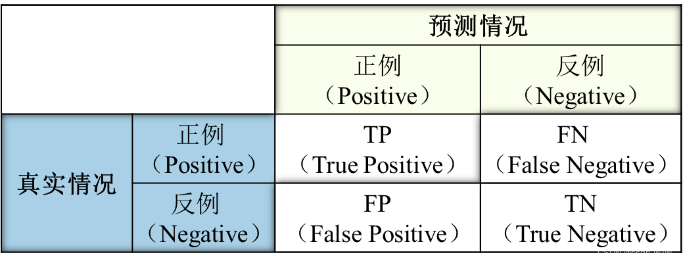
7.1.2 机器学习的过程
1） 模型评估指标
① 准确率
准确率是最常见的评价指标，而且很容易理解，即正确分类的样本数除以所有的样本数，通常来说，正确率越高，分类器越好。
准确率确实是一个很好很直观的评价指标，但是有时候准确率高并不能代表一个算法就好。
例如：倘若某人声称创建了一个能够识别登上飞机的恐怖分子的模型，并且准确率高达 99%。有这么一个模型：将从美国机场起飞的所有乘客简单地标注为非恐怖分子。已知美国全年平均有 8 亿人次的乘客，并且在 2000-2017 年间共发现了 19 名恐怖分子，这个模型达到了接近完美的准确率——99.9999999%。但是当真的有恐怖分子时，这个分类器将毫无察觉，这个分类带来的损失是巨大的。

Slide 28

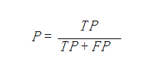
7.1.2 机器学习的过程
1） 模型评估指标
② 精确率和召回率
精确率(Precision, P)（查准率）是针对预测结果而言的，它表示正确分类的正样本个数占分类器判定为正样本的样本总数的比例。那么预测为正就有两种可能了，一种就是把正类预测为正类(TP)，另一种就是把负类预测为正类(FP)。
例如，精确率等于在所有判为恐怖分子中，真正的恐怖分子的比例。

Slide 29
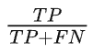
7.1.2 机器学习的过程
1） 模型评估指标
② 精确率和召回率
召回率(Recall, R) 是指正确分类的正样本个数占真正的正样本数的比例。
召回率（查全率）是针对原来的样本而言的，它表示的是样本中的正例有多少被预测正确了。那也有两种可能，一种是把原来的正类预测成正类(TP)，另一种就是把原来的正类预测为负类(FN)。
R =
召回率是覆盖面的度量，度量有多个正例被分为正例。例如，召回率等于对于所有实际的恐怖分子能被预测出来的有多少个。

Slide 30
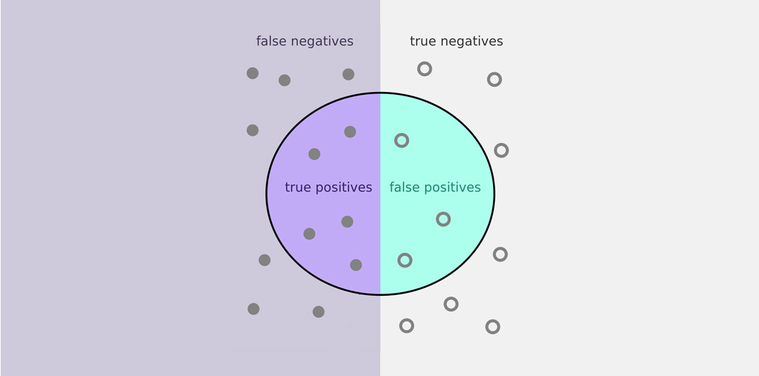
7.1.2 机器学习的过程
1） 模型评估指标
② 精确率和召回率
精确率（查准率）和召回率（查全率）是一对矛盾的度量。一般说查准率高时，查全率往往偏低，而查全率高时，查准率往往偏低。

Slide 31
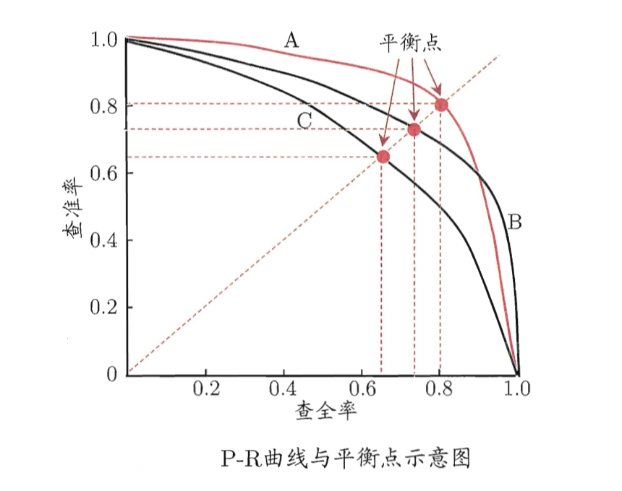
7.1.2 机器学习的过程
1） 模型评估指标
② 精确率和召回率
查准率与查全率是矛盾的，所以应当在两者之间取得一平衡点，使得机器学习模型评估效果最佳，可以通过“P-R曲线”找到平衡点（Break-Even Point，简称“BEF”）。
曲线横坐标为查全率，纵坐标为查准率，在对机器学习结果样例进行排序后，计算出查准率与查全率，可以得到类似左图。使用P-R曲线下的面积表征学习器的查准率和查全率上取得“双高”的比例。
但是BEF过于简单了，更常用的是F1度量。

Slide 32
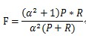
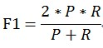
7.1.2 机器学习的过程
1） 模型评估指标
③F1-Score(F1得分）
综合评价指标（F-Measure），精确率和召回率指标有时候会出现矛盾的情况，这样就需要综合考虑它们，最常见的方法就是F-Measure（又称为F-Score）。
F-Measure是Precision和Recall加权调和平均：
当参数α=1时，就是最常见的F1，也即
可知F1综合了P和R的结果，当F1较高时则能说明试验方法比较有效。

Slide 33
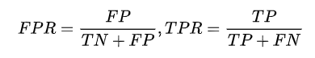
7.1.2 机器学习的过程
1） 模型评估指标
④ROC与AUC
机器学习一般的二分类方法是：根据模型求得一个0~1的数，假设阈值为0.5，则大于0.5为一类，小于为另一类。根据模型分类结果，以“最有可能”到“最不可能”方式排序，定义一截断点，将样本分为正例和反例。截断点由以下规定，若给查准率更高的权重，则将截断点前移，若给查全率更高权重，则后移。ROC就是根据排序结果的好坏计算学习器的泛化性能。
ROC全称为受试者工作特征(Receiver Operating Charactoristic)，与P-R曲线类似，也是画一条曲线称“ROC图”，以真正例率(TPR)为纵坐标，以正例率(FPR)为横坐标划出。两个新的维度定义如下：

Slide 34
7.1.2 机器学习的过程
1） 模型评估指标
④ROC与AUC
这里给出一个样例图如下图。我们希望画出来的是a图，但由于数据是离散且有限的，我们只能画出b图。

Slide 35
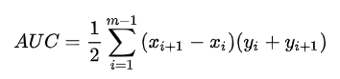
7.1.2 机器学习的过程
1） 模型评估指标
④ROC与AUC
绘制过程如下：
① 给定m⁺个正例和m⁻个反例，根据模型预测结果排序。
② 将分类阈值设置为最大，设所有的结果为反例，没有正例。当前点的坐标则为(0, 0)。
③ 每次将序列中的一个提出并划分到正例，设前一点坐标为(x,y)。当该点为真正例，则该点坐标记为(x,y+1/m ⁺)，若为反正例，则记为(x+1/m⁺,y)。
④ 重复③，直至所有点都被划分为正例，即最后一点坐标为(1, 1)。
从图判断分类好坏的标准与P-R图极其类似，其判断依据为ROC曲线下面积(Area Under ROC Curve，AUC)。AUC越大表示性能越好。因为点都是离散的，所以利用求和的方式求得面积，公式如下：
除此之外，还有均方误差、根均方误差、绝对百分比误差等。

Slide 36
7.1.2 机器学习的过程
2）模型评估方法
留出法（Holdout检验）
Holdout检验是最简单也是最直接的验证方法，它将原始的样本随机划分为训练集S和验证集T两部分。在S上训练出模型后，用T来评估其测试误差，作为对泛化误差的估计。
需要注意的是，训练/测试集的划分要尽可能保持数据分布的一致性，避免因数据划分过程引入额外的偏差而对最终结果产生影响。例如在训练集和测试集中正例和反例的比例类似。
另一个需注意的问题是，即便在给定训练/测试集的样本比例后，仍存在多种划分方式对初始数据集D进行分隔。
该评估方法存在的问题：
若令训练集S包含绝大多数样本，则训练出的模型可能更接近于D训练出的模型，但由于T比较小，评估结果不够准确；若令测试集T多包含一些样本，则训练集S和D差别更大了，被评估的模型与用D训练出的模型相比可能有较大差别，从而降低了评估结果的保真性。

Slide 37
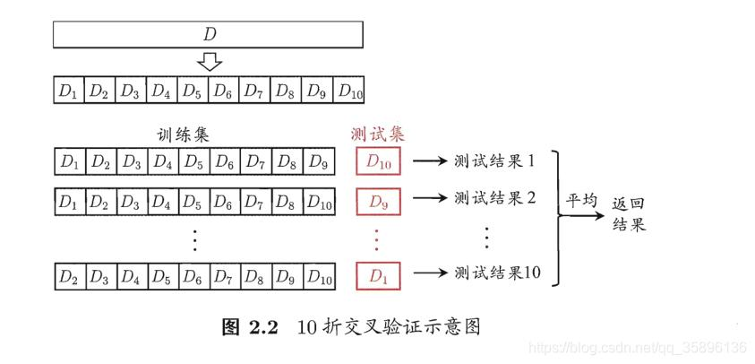
7.1.2 机器学习的过程
交叉验证
首先将全部样本划分成K个大小相等的样本子集，每个子集都尽可能保持数据分布的一致性，即从D中通过分层采样得到，然后每次用K-1个子集的并集作为训练集，余下的那个子集作为测试集，这样就可以获得K组训练集/测试集，从而可进行K次训练和测试，最终返回的是K个测试结果的均值。
显然，交叉验证法评估结果的稳定性和保真性在很大程度上取决于K的取值，为强调这一点，通常把交叉验证称为“K折交叉验证”，K的最常取值为10，称为10折交叉验证，其它常取的K值有5，20等。

Slide 38
7.1.2 机器学习的过程
留一法
留一法是交叉验证法的一个特例，是将数据集D中包含的m个样本分为m份。留一法不受随机样本划分方式的影响，因为m个样本划分为m份只有一种划分方法，留一法使用的训练集与初始数据集相比只少了一个样本，这使得在绝大多数情况下，留一法中被实际评估的模型与期望评估的用D训练出的模型很相似，因此留一法的评估结果往往被认为比较准确。
留一法的缺点：在数据集大时，训练m个模型的计算开销可能是难以忍受的，另外，留一法的评估结果也未必永远比其他评估方法准确。

Slide 39
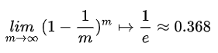
7.1.2 机器学习的过程
自助法
不管是留出法还是交叉验证，都是基于划分训练集和测试集的方法进行模型评估的。然而，当样本规模较小时，将样本集进行划分会让训练集进一步减少，这可能会影响模型训练效果，自助法是可以维持训练集样本规模的验证方法。
自助法是基于自助采样法的检验方法，给定包含m个样本的数据集D，我们对它进行采样产生数据集D’：每次随机从D中挑选一个样本，将其拷贝放入D’，然后再将该样本放回初始数据集D中，使得该样本在下次采样时仍有可能给采到；这个过程重复执行m次后，我们就得到了包含m个样本的数据集D’，这就是自主采样的结果。显然D中有一部分样本会在D’中多次出现，而另一部分样本不出现。可以做一个简单的估计，样本在m次采样中始终不被采集到的概率是(1-1/m)^{m}，取极限得到0.36。
将D’作为训练集，D\D’作为测试集，这样实际评估的模型与期望评估的模型都使用m个训练样本，而仍有约1/3的没在训练集中出现的样本用作测试。

Slide 40
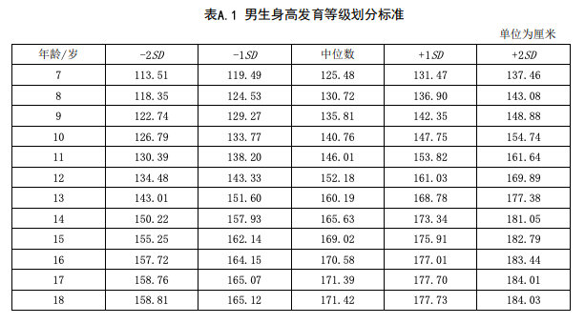
7.1.2 机器学习的过程
3）优化过拟合与欠拟合
机器学习中的主要思想是通过对数据集的学习来生成假设模型。在对数据集进行拟合的过程中，可能会遇到欠拟合和过拟合的问题。
以身高预测的例子为例，这里给出7-18岁男生的身高标准（数据来源：7 岁～18 岁儿童青少年身高发育等级评价），如图所示：

Slide 41
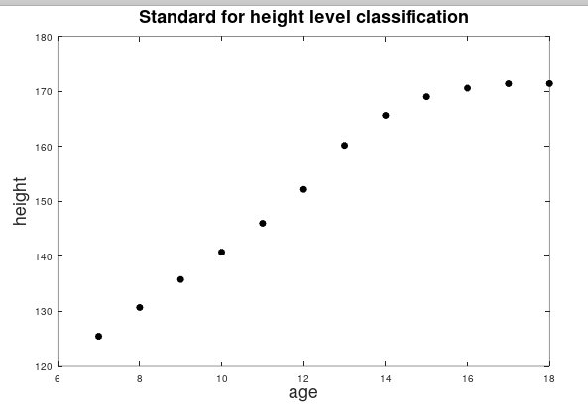
7.1.2 机器学习的过程
将中位数随年龄的变化绘制成散点图，如图所示：

Slide 42
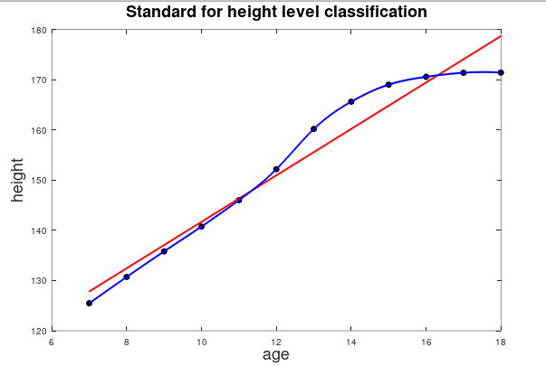
7.1.2 机器学习的过程
由上图中的散点可知，刚开始身高随年龄几乎成一条直线关系，后来增长率逐渐下降。如果采用线性函数进行拟合，显然是不合理的（线性函数的增长率不会发生变化）。如果用一个多项式函数去拟合，虽然这个多项式可能会很复杂，但是总可能找到一个多项式函数使得该函数完美经过图中的散点，如下图所示：
图中的红线是线性拟合：年龄大于18岁以后，按照散点图的趋势，身高应该逐渐趋于稳定，但是线性拟合的结果是身高随年龄增长依旧保持很高的增长率。显然这并不是一种很好的拟合方式，这种情况称之为欠拟合，即高偏差（high bias）。

Slide 43
7.1.2 机器学习的过程
接下来看一下“完美的多项式拟合”（图中蓝线）：蓝线的损失函数为0，在回归问题中，求解参数矩阵的方法就是尽可能地让损失函数的值最小化。这是否意味着当损失函数为0时，学习模型最好呢？并不是这样子的。
在“完美的多项式拟合” 中，假设函数通常情况下会非常复杂，一般会涉及到高次多项式，函数图像会非常扭曲。以五次多项式为例，即便自变量之间的偏差数量级为10，但对应输出结果的偏差会达到105105数量级。

Slide 44
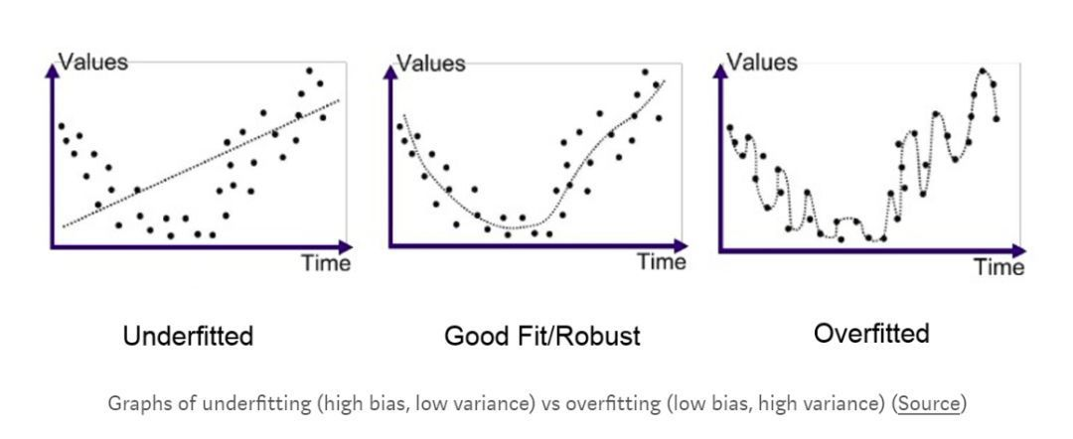
7.1.2 机器学习的过程
上图的例子可能还不明显，下图很好的说明了“完美拟合”的扭曲情况。对于这种为了最小化损失函数，而将假设函数“过度扭曲”的情况，称之为过拟合，即高方差（high variance）。

Slide 45
7.1.2 机器学习的过程
降低欠拟合风险方法
对于欠拟合而言，有如下解决方案：
增加新的特征，当特征不足或现有特征与样本标签的相关性不强时，模型容易出现欠拟合。
增加模型复杂度，简单模型的学习能力较差，通过增加模型的复杂度可以使模型拥有更强的拟合能力。
减少正则化系数。正则化是用来防止过拟合的，但当模型出现欠拟合现象时，则需要针对性地减少正则化系数。

Slide 46
7.1.2 机器学习的过程
降低过拟合风险方法
对于过拟合而言，有如下解决方案：
从数据入手，获得更多的训练数据。使用更多的训练数据是解决过拟合问题最有效的手段，因为更多的样本能够让模型学习到更多更有效的特征，减少噪音的影响。当然，直接增加实验数据一般是很困难的，但是可以通过一定的规则来扩充训练数据。
降低模型复杂度。在数据较少时，模型过于复杂是产生过拟合的主要因素。
正则化方法。
集成学习方法。集成学习是把多个模型集成在一起，来降低单一模型的过拟合风险。

Slide 47
7.1.2 机器学习的过程
调参和最终模型
大多数学习算法都有些参数需要设定，参数配置不同，学习模型的性能往往有显著差别。因此，在进行模型评估与选择时，除了要对适用学习算法进行选择，还需对算法参数进行设定，就是通常所说的“参数调节”，简称“调参”。
机器学习常常涉及两类参数：
一类是算法的参数，亦称“超参数”，数目常在10以内。
另一个是模型的参数，数目可能很多，例如大型“深度学习”模型甚至有上百亿个参数。
两者调参的方式相似，均是产生多个模型之后基于某种评估方法来进行选择；不同之处是前者通常是由人工设定多个参数候选值后产生模型，后者是通过学习来产生多个候选模型。
调参

Slide 48
7.1.2 机器学习的过程
调参和最终模型
机器学习算法的参数很多都是在实数范围内取值，因此，对每种参数配置都训练出模型是不可能的。现实中常用的做法是对每个参数选定一个范围和变化补偿，例如在[0，0.2]范围内以0.05为步长，则实际要评估的候选参数值有5个，最终使从这5个候选值中产生选定值，显然这样的参数往往不是“最佳”值，但这是在计算机开销和性能之间进行折中的结果。事实上，即便在进行这样的折中后，调参往往仍很困难。
例如：算法假如有3个参数，每个参数考虑有5个候选值，则对于一组训练/测试集就有5³个模型需要考察。
调参

Slide 49
7.1.2 机器学习的过程
调参和最终模型
在模型选择完成之后，学习算法和参数配置已选定，此时应该用数据集D重新训练模型，这个模型在训练过程中使用了所有m个样本，这是最终要提交给用户的模型。
另外需要注意的是：通常情况将在实际中遇到的数据称为测试数据（Test set），为了加以区分，模型评估和选择中用于评估测试的数据集常称为“验证集（validaationSet)”。
最终模型

Slide 50
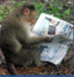

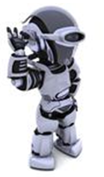


7.1.2 机器学习的过程
——举例说明
学习 ......
“monkey”
“cat”
这是“cat”
“dog”
你编写的学习程序
大量的图片

Slide 51
7.1.2 机器学习的过程
图像识别:
学习框架
“cat”
一组函数
模型
“cat”
“monkey”
“dog”
“snake”

Slide 52
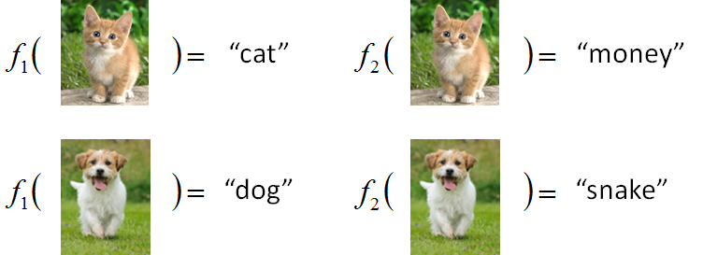
7.1.2 机器学习的过程
图像识别:
学习框架
“cat”
一组函数
模型
Better!
函数的优度
训练数据
函数输入:
函数输出:
“monkey”
“cat”
“dog”

Slide 53
7.1.2 机器学习的过程
图像识别:
学习框架
“cat”
一组函数
模型
训练
测试
“cat”
第一步
函数的优度
挑选最优的函数
应用
第二步
第三步
训练数据
“monkey”
“cat”
“dog”

Slide 54
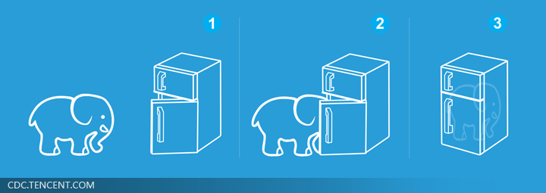
7.1.2 机器学习的过程
机器学习很容易……
第一步:
定义一组函数
第二步:
评价函数的优度
第三步:
选择最优函数
就好像把大象放进冰箱 ……

Slide 55
7.1.3 机器学习的应用
垃圾邮件过滤
网页搜索
商品推荐
欺诈检测
电影推荐
医疗助手
网络广告
社交网络
语音识别
……

Slide 56
7.2 机器学习分类
7.2.1 机器学习的分类
7.2.2 传统的监督学习
7.2.3 非监督学习
7.2.4 半监督学习
7.2.5 强化学习

Slide 57
7.2 机器学习分类
7.2.1 机器学习的分类
7.2.2 传统的监督学习
7.2.3 非监督学习
7.2.4 半监督学习
7.2.5 强化学习

Slide 58
7.2.1 机器学习的分类
以下四个机器学习的任务，如何分类？
（1）教计算机下棋；
（2）垃圾邮件识别，教计算机自动识别某个邮件是否是垃圾邮件；
（3）人脸识别，教计算机通过人脸的图像识别这个人是谁；
（4）无人驾驶，教计算机自动驾驶汽车从一个指定地点到另一个指定地点。

Slide 59
7.2.1 机器学习的分类
从划分标准经验E来看：
（2）、（3）中的经验E是完全由人搜集起来输入进计算机的，把告诉计算机是什么的过程，叫做为训练数据打标签，经验E---->训练样本和标签的集合,称为监督学习。
（1）、（4）中的经验E是由计算机与环境互动获得的，计算机产生行为，同时获得这些行为的结果，人类的程序只需要定义这些行为的收益函数，设计算法让计算机改变自己的行为模式去最大化收益函数，计算机通过与环境的互动逐渐强化自己的行为模式，称为强化学习。

Slide 60
7.2.1 机器学习的分类
机器学习
监督学习
监督学习
非监督学习
半监督学习
强化学习
1.按照学习方式分：
监督学习根据数据标签存在与否分为监督学习、非监督学习和半监督学习。

Slide 61
7.2.1 机器学习的分类
2.按照学习任务分：
学习任务 | 英文 | 描述
分类 | Classification | 分类是预测一个标签 （是离散的），属于监督学习
回归 | Regression | 回归是预测一个数量 （是连续的），属于监督学习
聚类 | Clustering | 属于无监督学习

Slide 62
7.2.2 监督学习
使用已知的示例来训练网络，它是用数据和其一一对应的标签来训练一个预测模型，将输入数据映射到标签的过程。举例：你有一些问题和它们的答案，你要做的有监督学习就是学习这些已经知道答案的问题。
算法包括：
决策树（简单问题）
回归分析
统计分类
人工神经网络（大量样本）
支持向量机（小样本）

Slide 63
7.2.2 监督学习
决策树（简单问题）
决策树的基本思想：模拟人类进行级联选择或决策的过程，按照属性的某个优先级依次对数据的全部属性进行判别，从而得到输入数据所对应的预测输出。
决策树包含：一个根结点、若干内部结点和叶结点。
其中叶结点表示决策的结果；内部结点表示对样本某一属性判别。
测试序列：从根结点到某一叶子结点的路径。

Slide 64
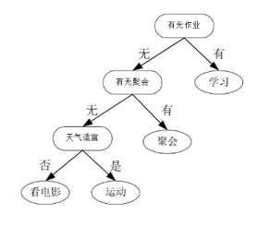
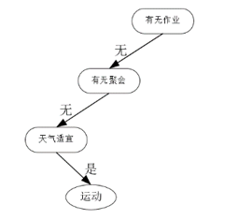
7.2.2 监督学习
例如，对于学生的周末安排，需要根据诸如有无作业、有
无聚会和天气是否适宜等因素做出安排或决策，左图为一
个决策树模型；右图为一个测试序列。（表示某种情况所
对应的决策结果）。
决策树模型
测试序列

Slide 65
7.2.2 监督学习
构造决策树的关键：合理选择其内部节点所对应的样本属性，使得节点所对应样本子集中的样本尽可能多地属于同一类别，即具有尽可能高的纯度。
编号 | 形状 | 颜色 | 大小 | 土壤 | 水份 | 日照 | 发芽
1 | 圆形 | 灰色 | 饱满 | 酸性 | 多 | 12小时以上 | 否
2 | 圆形 | 白色 | 缢缩 | 碱性 | 少 | 12小时以上 | 是
3 | 皱形 | 白色 | 饱满 | 碱性 | 多 | 12小时以上 | 否
4 | 皱形 | 灰色 | 饱满 | 酸性 | 多 | 12小时以下 | 是
5 | 圆形 | 白色 | 缢缩 | 碱性 | 少 | 12小时以下 | 是
6 | 皱形 | 灰色 | 缢缩 | 酸性 | 少 | 12小时以上 | 是
7 | 圆形 | 白色 | 饱满 | 酸性 | 少 | 12小时以下 | 是
8 | 皱形 | 灰色 | 缢缩 | 碱性 | 多 | 12小时以下 | 否
9 | 圆形 | 灰色 | 缢缩 | 碱性 | 少 | 12小时以上 | 否
测试1 | 圆形 | 白色 | 饱满 | 碱性 | 多 | 12小时以下 | ？
【例】 右表所示的数据集表示豌豆种子在不同环境下能否发芽情况。豌豆种子自身有形状、大小和种皮颜色等特征，外部影响环境有土壤、水分和日照等特征。试通过右表所示数据集构建决策树并根据最后一行测试数据预测该豌豆能否发芽。

Slide 66
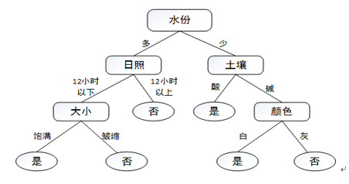
7.2.2 监督学习

Slide 67
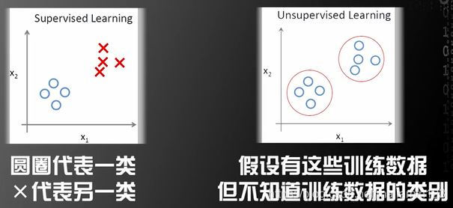
7.2.3 非监督学习
非监督学习从无标记的训练数据中推断结论。最典型的无监督学习就是聚类分析，它可以在探索性数据分析阶段用于发现隐藏的模式或者对数据进行分组。即：给定数据，寻找隐藏的结构。
算法包括：
----聚类
----EM算法
----主成分分析

Slide 68
7.2.3 非监督学习
聚类
基于划分的聚类算法：主要通过样本数据之间的距离进行聚类操作，主要适合于对类圆形聚簇的聚类，如果将其用于对具有任意形状的聚簇进行聚类则有时不能获得满意的效果。
密度聚类算法：将聚簇看作是数据空间中被稀疏区域分开的稠密区域，由此得到以密度为度量标准的样本数据聚类方法。

Slide 69
7.2.4 半监督学习
在现实生活中，无标签的数据易于获取，而有标签的数据收集起来通常很困难，标注也耗时和耗力。在这种情况下，半监督学习（Semi-Supervised Learning）更适用于现实世界中的应用，近来也已成为深度学习领域热门的新方向，该方法只需要少量有带标签的样本和大量无标签的样本。

Slide 70
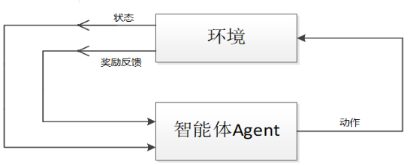
7.2.5 强化学习
强化是机器学习的另一个领域。它关注的是智能体Agent如何在一个环境中采取行动以便最大化某种累积的回报。即：给定数据，学习如何选择一系列行动，以最大化长期收益。
强化学习主要由智能体和环境两个部分组成。
智能体是行为的实施者，由基于环境信息的评价函数对智能体的行为做出评价。若智能体的行为正确，则由相应的回报函数给予智能体正向反馈信息以示奖励，反之则给予智能体负向反馈信息以示惩罚。
强化学习的基本流程

Slide 71
7.3 分类、回归和聚类
7.3.1 分类、回归和聚类的作用
7.3.2 分类和回归的区别
7.3.3 分类、回归和聚类的应用
7.3.4 分类、回归和聚类的相关算法

Slide 72
7.3 分类、回归和聚类
7.3.1 分类、回归和聚类的作用
7.3.2 分类和回归的区别
7.3.3 分类、回归和聚类的应用
7.3.4 分类、回归和聚类的相关算法

Slide 73
7.3.1 分类、回归和聚类的作用
机器学习的三大任务：分类、回归和聚类。
不管是分类，还是回归，其本质是一样的，都是对输入做出预测，并且都是监督学习。本质就是根据特征分析输入的内容，判断它的类别，或者预测其值。
在机器学习中，聚类是一种无指导学习。也就是说，聚类是在预先不知道欲划分类的情况下，根据信息相似度原则进行信息聚类的一种方法。聚类的目的是使得属于同类别的对象之间的差别尽可能的小，而不同类别上的对象的差别尽可能的大。因此，聚类的意义就在于将观察到的内容组织成类分层结构，把类似的事物组织在一起。

Slide 74
7.3 分类、回归和聚类
7.3.1 分类、回归和聚类的作用
7.3.2 分类和回归的区别
7.3.3 分类、回归和聚类的应用
7.3.4 分类、回归和聚类的相关算法

Slide 75
7.3.2 分类和回归的区别
（1）输出不同
① 分类问题输出的是物体所属的类别，回归问题输出的是物体的值。
例如，根据天气情况预测明天穿衣服的量以及是否携带雨具做判断。

Slide 76
7.3.2 分类和回归的区别
上图中的天气可以分为：晴、阴、雨 三类，我们只知道今天及之前的天气，会预测明天及以后几天的天气情况，如明天阴，下周一晴，这就是分类；
例如每一天的天气温度，知道今天及以前几天的温度，就可以通过之前的温度来预测现在往后的温度，都能预测出一个温度值，得到这个值用的方法就是回归。

Slide 77
7.3.2 分类和回归的区别
② 分类问题输出的值是离散的，回归问题输出的值是连续的。
注：这个离散和连续不是纯数学意义上的离散和连续。
在数学上的连续是指，在某一个点处的极限值等于在这个点的函数值。很明显，回归问题不可能测得连续值。因为测得的两个值再接近，这两个值之间还是会存在实数域上的值，比如测得空气温度是11°和10.999°（现实情况中，测空气温度小数点后三位几乎没什么意义，在此只是作为例子来说明问题），在这两个值之间还有无穷多个值，比如：10.9999°，10.99999°等等。测得的值是有范围的，小数点多少位以后，值就测不到了。
可以这么理解：离散就是规定好有有限个类别，这些类别是离散的。连续就是理论上可以取某一范围内的任意值，比如现在28°，当然这是我们测出来的，但是实际温度可能是无限趋于28。也就是说，回归并没有要求值必须是那个类别，只要能回归出一个值，在可控范围内即可。

Slide 78
7.3.2 分类和回归的区别
（2）目的不同
分类的目的是为了寻找决策边界，即分类算法得到是一个决策面，用于对数据集中的数据进行分类。
回归的目的是为了找到最优拟合，通过回归算法得到是一个最优拟合线，这个线条可以最好的接近数据集中的各个点。
（3）结果不同
分类的结果只有一个，判断属于什么类别。回归是对真实值的一种逼近预测，值不确定，当预测值与真实值相近时，误差较小时，认为这是一个好的回归。

Slide 79
7.3.2 分类和回归的区别
本质：
分类模型和回归模型本质一样，都是要建立映射关系。在实际操作中，常常将回归问题和分类问题互相转化，即分类模型可将回归模型的输出离散化，回归模型也可将分类模型的输出连续化。（分类问题回归化：逻辑回归；回归问题分类化：年龄预测问题——>年龄段分类问题）

Slide 80
7.3 分类、回归和聚类
7.3.1 分类、回归和聚类的作用
7.3.2 分类和回归的区别
7.3.3 分类、回归和聚类的应用
7.3.4 分类、回归和聚类的相关算法

Slide 81
7.3.3 场景应用
回归算法是对一种数值型连续变量进行预测和建模的监督学习算法，运用在股票走势，房价走势预测上，每一个样本都有标注真值进行监督算法。
分类对离散型随机变量建模或预测的监督学习算法，运用在邮件过滤，金融欺诈等输出为分类的场景中。
聚类是无监督学习，该算法基于数据的内部结构寻找观察样本的自然族群（即集群）。使用案例包括细分客户、新闻聚类、文章推荐等。

Slide 82
7.3 分类、回归和聚类
7.3.1 分类、回归和聚类的作用
7.3.2 分类和回归的区别
7.3.3 分类、回归和聚类的应用
7.3.4 分类、回归和聚类的相关算法

Slide 83
7.3.4 回归、分类和聚类相关算法
1、回归算法
线性回归
适用条件：线性回归的理解与解释都十分直观，在变量是非线性关系的时候表现很差。
回归树
深度学习
最近邻算法

Slide 84
7.3.4 回归、分类和聚类相关算法
2、分类算法（监督学习）
Logistic回归
适用条件：因变量一般只有1和0两种取值（自变量是线性可分效果明显）。
决策树
基于“分类讨论、逐步细化”思想的分类模型，模型直观，易解释。
svm
根据选择不同的核函数，模型可以是线性和非线性。
随机森林
朴素贝叶斯
神经网络
深度学习

Slide 85
7.3.4 回归、分类和聚类相关算法
3、聚类
K-Means聚类
将数据划分为预定的类数K，原理简单便于处理大数据。
K-中心聚类
系统聚类（多层次聚类）

Slide 86
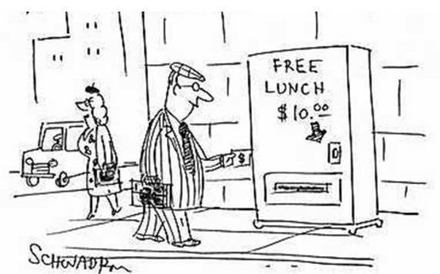
7.4 没有免费午餐定理
在机器学习中的「没有免费的午餐」就是说没有一个算法可以完美解决所有问题，而且这对于监督学习（即对预测的建模）而言尤其如此。
举个例子，不能说神经网络就一定任何时候都比决策树优秀，反过来也是。这其中存在很多影响因素，比如数据集的规模和结构。
所以，当使用一个固定的数据测试集来评估性能，挑选最适合算法时，应该针对问题尝试多种不同的算法。
当然，所使用的算法必须要适合于试图解决的问题，这也就有了如何选择正确的机器学习任务这一问题。做个类比，如果需要打扫房子，可能会用吸尘器、扫帚或者是拖把，但是绝不会掏出一把铲子然后开始挖地。

Slide 87


Introduction of Artificial Intelligence
THE END

